Slide 1
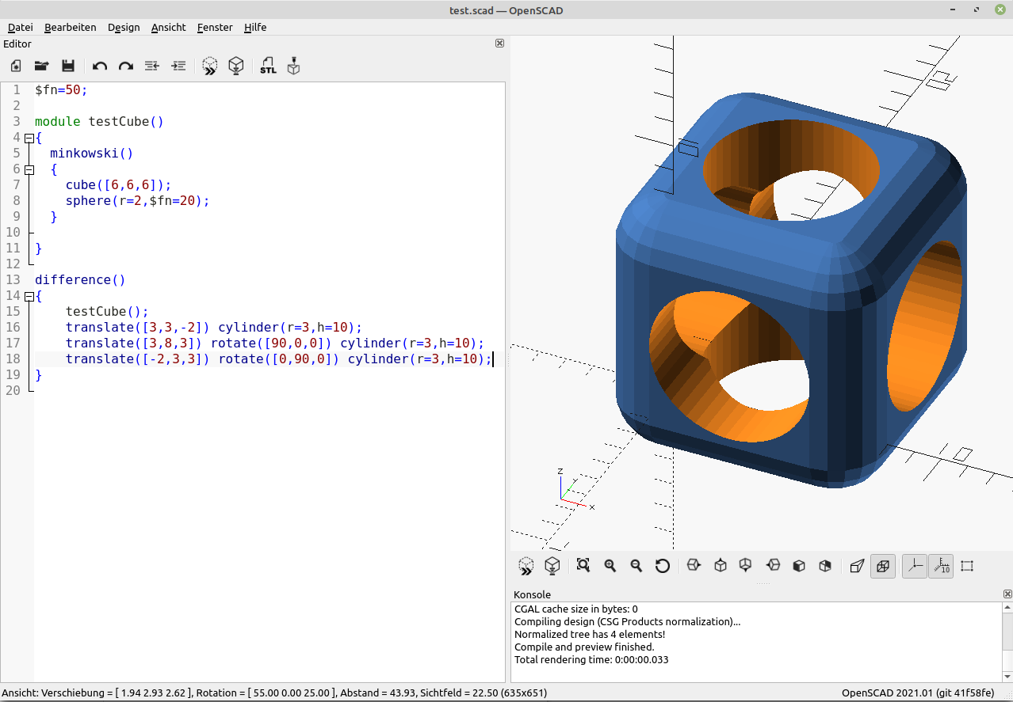
Skriptbasiertes CAD mit OpenSCAD für den 3D Druck
Ersteller: andimoto ( www.github.com/andimoto ) - September 2026

Slide 2
Bevor es los geht...
OpenSCAD installiert?
Basiskurs angeschaut?
(optional) Lieblingseditor gestartet?

Slide 3
Wiederholung
Aufbau der Syntax
Objekte
  2D oder 3D Objekte
  Objekte schließen immer mit ; ab
  Beispiele:
Form | Beschreibung
cube([20,20,20]); | Kubus – alle Kanten 20mm
sphere(50); | Kugel mit Radius 50mm
cylinder(r=2,h=50); | Zylinder mit Radius 2mm & Höhe 50mm
cylinder(r1=2,r2=4,h=50); | Zylinder – unten 2mm, oben 4mm
polygon(points=[[0,0],[0,1],[1,1]]); | 2D Polygon Fläche mit Koordinaten
circle(d=30); | 2D Kreis mit Durchmesser 30mm

Slide 4
Wiederholung
Aufbau der Syntax
Datentyp | Beschreibung
Nummern (numbers) | Jede Art von Nummer – 1,2,3, PI, 1.02, etc.
Bool‘sche Werte | Typ mit 2 möglichen Werten – Wahr oder Falsch (true/false). Werte für Falsch: false, 0, -0, „“, [], undef. Alle anderen Werte sind Wahr (sie existieren)
Strings | Das ist ein String s=„OpenSCAD!“;
Bereiche (ranges) | Bereiche geben Start und Ende als auch die Schrittweite an. Mit Nummern. Bsp: [start:ende] oder [start:inkrement:ende]
undef | Nicht definiert. z.B. eine fehlende Variable
----------------- | -----------------------------------------------
Variablen | Variablen dürfen aus folgenden Zeichen bestehen: [a-zA-Z0-9_]

Slide 5
Wiederholung
Aufbau der Syntax
Transformationen (Operators)
  Modifizieren Ort, Ausrichtung, Farbe, etc. eines oder mehrerer Objekte
  Stehen immer vor einem Objekt (schließt NICHT mit ; ab)
  Ist das „Adjektiv“ des Objekts
  Beispiele:
Form und Transformation | Beschreibung
translate([x,y,z]) cube([sx,sy,sz]); | Kubus um x,y,z verschoben
scale([2,1,1]) sphere(50); | Kugel mit Radius 50mm um Faktor 2 in x Richtung skaliert
rotate([0,45,0]) cylinder(r=2,h=50); | Zylinder, gedreht um 45° um die y Achse

Slide 6
Wiederholung
Aufbau der Syntax
Module
  module definiert ein Objekt
  Abgeschlossene, wiederkehrende Objekte
  analog zur Funktion/Methode in anderen Programmiersprachen
  Kann mehrere Parameter (mit Standard Wert) haben
  Bei Aufruf ohne Parameter werden die „default“-Werte verwendet
  Syntax:
module teil001(parameter1=“default Wert“, p2=33)
{
cube(parameter1);
translate([parameter1])
cylinder(r=parameter1,h=p2);
}

Slide 7
Gut zu Wissen
Die Variable $fn
  Bestimmt die Anzahl der Polygone die für das Modell verwendet werden
    Bsp: $fn = 100;
  Je höher der Wert, desto detaillierter das Modell, desto länger benötigt das Rendern (oder auch die Vorschau)
  Vorsichtig damit!! :)
Debugging (Fehlersuche)
  # vor ein Objekt markiert dieses rot
  % vor ein Objekt deaktiviert dieses und markiert es grau
  ! vor ein Objekt um nur dieses Objekt anzuzeigen

Slide 8
Transformationen
Transformation | Beschreibung
hull(){...}; | Legt eine Hülle um die angegebenen Objekte
minkowski(){p1,p2}; | Rechnet Objekt 2 zu Objekt 1 hinzu. Bsp. Kanten eines Würfels abrunden
resize([x,y,z]) object(); | Vergrößert das Objekt auf die angegebenen Absolutwerte
mirror([x,y,z]) object(); | Spiegelt das Objekt entlang der ausgewählten Achsen. Mit ‚1‘ wird die Auswahl gesetzt

Slide 9
Weitere Funktionen
Objekt als Transformation (2D → 3D) | Beschreibung
linear_extrude(height, center, convexity, twist) 2d_object(); | Macht aus einem 2D Objekt ein 3D Objekt mit einer Höhe. 2D Objekte liegen auf xy Ebene und werden in z Richtung extrudiert.
rotate_extrude(angle, convexity) 2d_object(); | Extrudiert das 2D Objekt um die z Achse in einem angegebenen Winkel (oder 360°). 2D Objekt wird dazu auf xz Ebene „aufgestellt“.
Anmerkung (nicht Teil dieses Workshops):
Die Transformation „rotate_extrude()“ wird nicht weiter verwendet
„convexity“ dient nur zur korrekten Darstellung und hat keinen Einfluss auf das Modell
„center“ bestimmt die Lage auf der xy Ebene. Wert „false“ legt Bbjekt auf die xy Ebene. Wert „true“ legt xy Ebene mittig durch das Objekt

Slide 10
Bool‘sche Operationen
Bool‘sche Operation | Beschreibung
union() { p1(); p2(); ...} | ODER Operation. Gruppiert alle inneren Objekte zu einer Einheit.
difference() { p1(); p2(); ...} | UND NICHT Operation. Zieht vom 1. Objekt alle weiteren Objekte ab, welche die Form des 1. Objekts kreuzen.
intersection() { p1(); p2(); ...} | UND Operation. Die kreuzenden Volumen aller inneren Objekt bilden eine Einheit → neues Objekt.
Anmerkung: Alle weiteren Transformationen und Operationen werden auf die gesamte Einheit angewendet. Jede bool‘sche Operation bildet, anders gesagt, ein Objekt (welches aber nicht aufgerufen werden kann).

Slide 11
Platzierung mit Listen und Schleifen
Die Platzierung von mehreren Objekten kann kurz und elegant durch eine Liste erreicht werden
In einer for-Schleife werden dann die einzelnen Objekte an ihre Position verschoben
Befehl | Beschreibung
pos = [[x1,y1], [x2,y2], [x3,y3]]; | Liste hält Koordinaten für alle Objekte
for( p = pos ) { translate([p[0],p[1],0) cylinder(...); } | Der Variablen p wird in jeder Iteration ein Wert der Liste pos zugewiesen.

Slide 12
Übung: Schleife und Liste
es soll eine Liste mit 4 xy Koordinaten angelegt werden
  Koordinaten sollen aus bestehenden Variablen „berechnet“ werden
es sollen 4 Schrauben ( module screw() ) entlang der oberen Fläche platziert werden
  verwende dafür die Datei „makerspace-box-004-list-for.scad“

Slide 13
Bedingungen
Bedingungen erlauben eine selektive Platzierung oder Erstellung von Objekten
Mit einer if oder if-else Bedingung können verschiedene Eigenschaften von Objekten selektiert werden
  Achtung: Zuweisung von Variablen gilt nur für den Scope. Danach nimmt die Variable den ursprünglichen Wert an
Befehl | Beschreibung
if(placeScrews == true) { screw(); } | Durch die Abfrage einer Variablen kann ein Objekt platziert werden oder nicht.
i = 5; if (select == true) { i = 10; } | <- i hat den Wert 5 <- neuer Scope beginnt mit { <- i hat den Wert 10 <- Scope endet mit } - i ist nun 5

Slide 14
Bedingungen
Da Zuweisungen nach dem Ende des Scopes verloren gehen, kann man keine Variable bedingt setzen und in einer nächsten Anweisung verwenden
  Abhilfe schaffen temporäre Variablen oder Funktionen
Befehl | Beschreibung
function func3(y=7)=(y==7) ? 5 : 2; | Eine Abfrage kann in eine Funktion verschoben werden. Funktionen können auch direkt in Operationen usw. verwendet werden

Slide 15
Übung: Bedingungen
Verschiedene Aufrufe von Modulen soll durch bool‘sche Variablen und Bedingungen stattfinden
  Im Customizer von OpenSCAD kann ein Objekt oder Modul ein- oder ausgeschaltet werden
  Das Modul „assembly“ und die „animations“-Module sollen per if-Abfrage auswählbar gemacht werden
Durch die Abfrage einer bool‘schen Variable sollen verschiedene Durchmesser von Schrauben oder Einsatzmuttern eingefügt werden
Verwende die Datei 002-makerspace-box-006-if.scad und die Datei 002-makerspace-box-006-func.scad für diese Aufgabe

Slide 16

Import von SVG oder STL
Es können SVG Dateien (Vektorgrafik) importiert werden
  Diese liegen dann als 2D Fläche vor und müssen extrudiert werden
STL Dateien (gerenderte 3D Modelle) können importiert und bearbeitet werden
  Importierte 3D Modelle können dann verändert werden
Befehl | Beschreibung
import("grafik.svg", convexity=3); | Importiert 2D Vektorgrafik. Erlaubt sind SVG oder DXF.
import("datei.stl", convexity=3); | Importiert STL oder 3MF. Mit „convexity“ können Anzeigefehler behoben werden.
surface(file = "smiley.png", center = true, invert = true); | Aus PNG Dateien kann OpenSCAD Graustufen machen und in ein 3D Model extrudieren

Slide 17
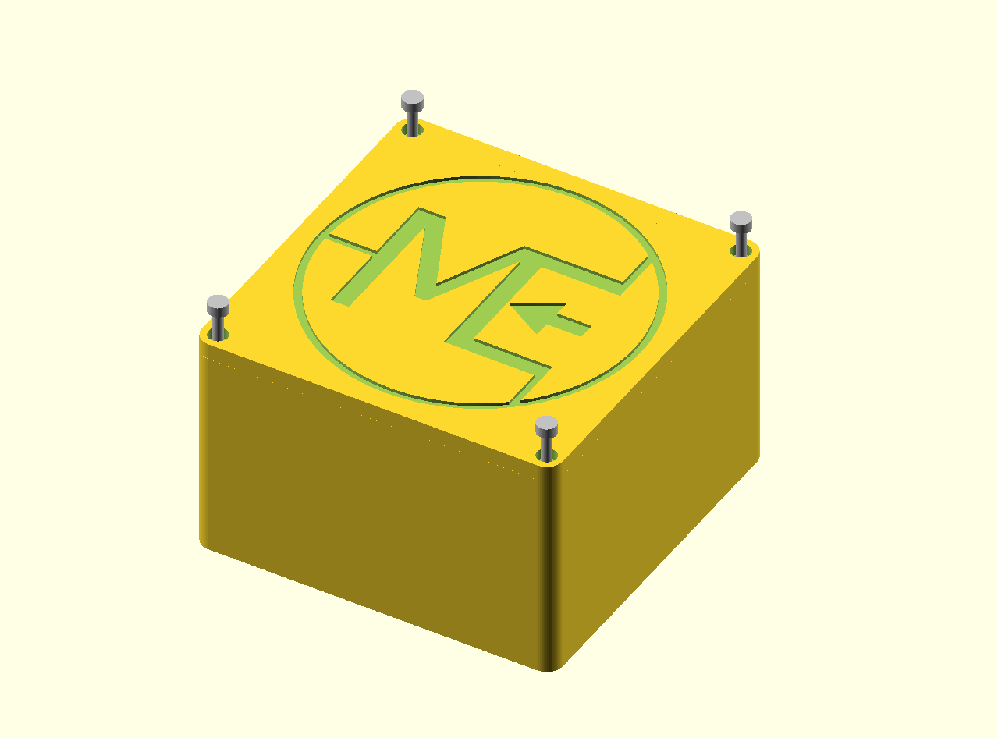
Das wars!!

Slide 18
WLAN
SSID: MakerspaceEsslingen
PW: makerspace2021

